Slide 1
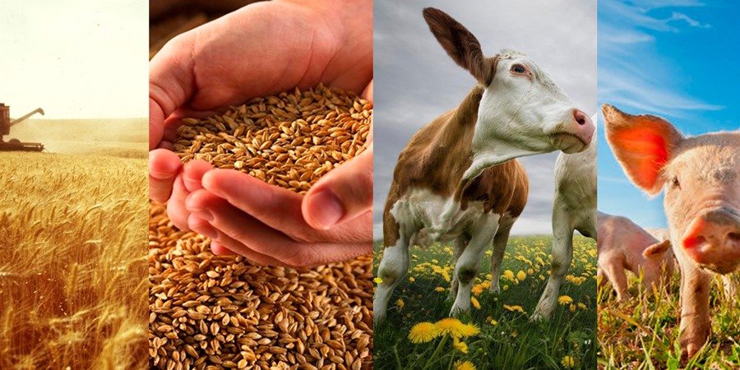
Электронная торговая эко-площадка для фермера
Виталий Миронов

Slide 2


О компании
ООО «Центр программного обеспечения», г. Москва, работает на рынке с 2010 года. Основной вид деятельности – разработка заказного программного обеспечения. Выполненные проекты: «Автоматизация парка частных локомотивов» 2013 год, «Мониторинг поездного положения частного вагонного и локомотивного парка» 2015 год.
Партнер компании
ООО «Воронежские продукты», г. Сочи, Краснодарский край, работает на рынке с 2011 года. Основной вид деятельности – мелкооптовая торговля продуктами питания. Оборот компании в 2013 году составил 89 млн. Руб. Клиентская база – более 100 торговых площадок г. Сочи (Лазаревское-Адлер)

Slide 3
Введение: Электронные технологии
Сейчас трудно представить себе сущствование без мобильного телефона, компьютера и интернета. А еще каких нибудь 10-15 лет назад это считалось дорогим удовольствием, а в некоторых регионах было просто недоступно.
Технологии, которые имеются в распоряжении владельца современного гаджета ограничены только способностями самого его владельца и обычно используются на 10-20%.
Компании производители гаджетов и программного обеспечения конкурируя активно развиваются и постоянно предлагают на рынок все более совершенные модели и программы, нацеленные на проникновение в разные сферы реального мира, которые постепенно отвоевывают «островки» а затем и «континенты» повседневной действительности, переводя их виртуальную реальность .
В текущих условиях не уделять внимание ИТ технологиям становиться как минимум не грамотно, так как старые технологии «тормозят», а в некоторых случаях мешают развитию бизнеса, что в свою очередь влечет за собой убытки в предпринимательской деятельности.
В своем выступлении я дам практические советы, которые позволят увеличить эффективность вашего бизнеса, что неименоемо приведет к росту прибыли.

Slide 4
Электронный мир
Все мы знаем мировые брэнды лидеров рынка информационных технологий: IBM, Hewlett Packard, Apple, Google, Lenovo ….
Российиская ИТ индустрия также растет: 1С, Yandex, Лаборатория Касперского (здесь названы только известные брэнды )
Интересным в перечне является тот факт, что наряду с производителями аппартного и програмного обеспечения в числе лидеров, в том числе и по капитализации, являются такие компании как Google, Yahoo, Yandex, Mail.ru и т.п. Причем развитие последних компаний прошло в последние 10-15 лет.
Это стало возможным благодаря сети Internet, которая предоставила богатейшие возможности для использования информации для развития социального общения и соответственно электронного бизнеса.
Мы уже не можем представлять себе жизнь без поисковых систем, информационных сайтов(погода, новости), социальных сетей (Одноклвсники, FaceBook и т.п.), электронных маганизанов.

Slide 5
Электронная торговая эко-площадка: предпосылки создания
Термин электронная площадка – програмно-аппаратный комплекс технологических решений, обеспечивающий обмен информацией между продавцом и покупателем посредством каналов связи.
Существует огромное количество электронных тоговых площадок, которые представляют данные услуги, часть из них даже является условно бесплатными.
Однако в части с/х продукции электронная торговля развивается недостаточно интенсивными темпами. Тем не менее примеры сайтов с предложением товаров от производителей с/х продукции уже не мало.
Что может заинтересовать продавца с/х продукции новая электронная площадка:
- реклама товара, привлечение покупателей;
- помощь в сертификации продукции;
- организация хранения и доставки;
- соблюдение договорных условий.
Это базовый минимум. Помимо этого площадка должна обладать дополнительными особенностями, делающими ее привлекательными для поставщика ипотребителя.

Slide 6
Электронная торговая эко-площадка (1 слайд)
Миссия
Развитие рынка эко-продуктов питания на принципах партнерства
2. Задачи
Доставка экологически чистых продуктов питания от производителя к конечному покупателю в максимально короткий срок с минимальными временными и финансовыми издержками.
3. Участники процесса
Продавец – фермер, имеющий продукцию штучного и мелкооптового объема соответствующего качества;
Покупатель – частное лицо, не сетевой бизнес, заинтересованный в эко-продукции.
4. Технология
Электронный портал.
5. Реализация
Собственная система транспортной логистики и сборных пунктов и курьерской службы.

Slide 7
Электронная торговая эко-площадка (2 слайд)
Миссия, Задачи, Участники процесса – не требуют детального пояснения, они ясны и понятны
Технология – информационный высокоинтегрированный портал, представляющий максимально удобный интерфейс участникам процесса, собирающий всю информационную цепочку в бесщовный единый процесс, хранящий всю историю сделок, паспорта продуктов(стандарт качества), фермерских хозяйств а также всю необходимую информацию включая законодательно-нормативную базу, релевантную сельско – хозяйственной тематике.
3. Реализация – мобильная логистическая цепочка, обеспечивающая сбор, комплектацию и доставку заказов в заданный промуток времени. Система обеспечивается програмным продуктом контроля перемещения товара и гибкого перепланирования маршрута с учетом текущей ситуации и заданных парметров доставки.

Slide 8
Что мы предлагаем?
Партнерство для продвижения с/х продукции на электронном портале
Консультационная поддержка и готовые «бюджетные» проекты реализации ваших ИТ идей под «ключ»

Slide 9

Спасибо за внимание!
Вопросы?
Контакты: info@vrnprodykt.ru
www.vrnprodykt.ru

